Slide 1
Rendszermonitorozás
Intelligens rendszerfelügyelet (VIMIA370)
Tóth Dániel, Kocsis Imre
Notes:
Utolsó módosítás: 2013. 04. 10.

Slide 2
„When you can measure what you are speaking about, and express it in numbers, you know something about it; but when you cannot measure it, when you cannot express it in numbers, your knowledge of it is of a meager and unsatisfactory kind”
Lord Kelvin

Slide 3
„Kézbentartott” rendszer
chicago
10.10.10.2
Belső web
sicily
10.10.10.1
DHCP, AD Server
don
DHCP
10.10.10.10
255.255.255.0
rome
152.66.252.250
10.10.10.254
vegas
10.10.10.3
Külső web

Slide 4
„Kézbentartott” rendszer
chicago
10.10.10.2
Belső web
sicily
10.10.10.1
DHCP, AD Server
don
DHCP
10.10.10.10
255.255.255.0
rome
152.66.252.250
10.10.10.254
vegas
10.10.10.3
Külső web

Slide 5
Káosz
Nem megy „Az Internetem”!
No de mégis mi a probléma?
Hát a böngészőben nem látom a weboldalunkat…
Megnézem…

Slide 6
Káosz
?
?
?
?
Na vajon mi nem működik?
?

Slide 7
Káosz
!
✓
✓
✓
✓
✗
✓
✓
Na vajon mi nem működik?
✗
Húú, hát itt sok mindennel baj van…
✗
✗

Slide 8
Alapfogalmak (ITIL)
„Monitoring refers to the activity of observing a situation to detect changes that happen over time.”
A monitorozás valamely „helyzet” megfigyelése, mely során az időbeni változásokat kívánjuk érzékelni.

Slide 9
Monitorozás jellemzői (ITIL)
Fontos CI-k és tevékenységek (cél)eszközökkel megfigyelése
Meghatározott feltételek teljesülése → riasztás
Megfelelőség ellenőrzése:
Rsz.-komponensek teljesítménye/kihasználtsága
Nem normális tevékenységek/tevékenységi szintek
Nem engedélyezett változtatások
Eljárásrendek
„Szolgáltatások” minősége
KPI-k

Slide 10
Alapfogalmak (ITIL)
„Reporting refers to the analysis, production and distribution of the output of the monitoring activity.”
A jelentéskészítés a monitorozás kimenetének analízisét, „eredményének” előállítását és az eredmények megfelelő terítését fedi.

Slide 11
Alapfogalmak (ITIL)
„Control refers to the process of managing the utilization or behaviour of a device, system or service. […]”
A vezérlés egy eszköz, rendszer vagy szolgáltatás kihasználtsága vagy viselkedése menedzselésének a folyamata.

Slide 12
Az ITIL ‚Monitor Control Loop’

Slide 13
Az ITIL ‚Monitor Control Loop’
CloudWatch
top, iostat, netstat, …
mysqladmin
…
HTTP szintű:
Válaszidő
Áteresztőképesség
Hibaráták
LAMP rendszer EC2-n

Slide 14
Az ITIL ‚Monitor Control Loop’
Pl. szolgáltatás-leállítás, mentés, új DB VM
Válaszidő leromlott…
… és a DB VM „steal time”-ja túl magas

Slide 15
Monitorozás és egyéb folyamatok
Érezhető a kapcsolat egyéb folyamatokkal
Kapacitástervezés
Eseménykezelés
Konfiguráció-menedzsment
„Proaktív Probléma-Menedzsment”
…
De ezekkel itt, most nem foglalkozunk.

Slide 16
Rendszermonitorozás
A rendszer túl bonyolult
Ember nem látja át a teljes működését
Valami mindig történik benne…
Csak akkor értesülünk róla, ha a felhasználók nyaggatnak, hogy valami nem megy
($$$!)
Csak akkor vesszük észre, hogy baj van, ha már tényleg nagy baj van (jó lett volna előbb preventív jelleggel)
A rendszer teljesítményéről, kihasználtságáról nincs elképzelésünk
Pedig ilyen adatok nélkül nehéz tervezni…

Slide 17
Rendszermonitorozás: állapotkép fenntartása
Infrastrukturális komponensek és szolgáltatások működőképességéről
Terhelésről, erőforrások kihasználtságáról
Topológiáról, konfigurációról
Kapcsolat a konfiguráció-menedzsmenttel!
(Elosztott) feladat-végrehajtás állapotáról
(Adat)biztonságról

Slide 18
Monitorozás típusai (ITIL)
Aktív vagy passzív
Eszköz/rendszer ismételt lekérdezése vs. generált események fogadása
Reaktív vagy proaktív
Reakció a hibák után vagy előtt
Nem mindenképp a monitorozás alá tartozik

Slide 19
Monitorozás típusai (ITIL)
Folyamatos vagy kivétel-alapú mérés
„Continuous vs. Exception-Based Measurement”
Folyamatos, valós idejű ellenőrzés vagy detektálás és jelentés „kivételes helyzetek” esetén
Aktív monitorozás: nem feltétlenül folyamatos

Slide 20
Adatgyűjtés

Slide 21
Adatgyűjtés megvalósítása
Jellegzetes követelmény:
A rendszerünk nagy, sok különálló elemből áll
Az adatokat hálózaton keresztül olvassuk le
A kulcselem az ágens
Kis beépülő komponens minden berendezésbe, aminek célja:
adatszolgáltatás valamilyen (hálózati) interfészen
értesítés különféle események bekövetkezéséről
egyszerű beavatkozások elvégzése

Slide 22
Adatgyűjtés megvalósítása hardverben
Lásd még: IPMI, Intel vPro, IBM BladeCenter Management Module, …
Berendezés pl.: Ethernet switch
belső hardveres interfész
(I²C, JTAG, PCI, GPIO)
Ágens
TCP/IP
Ethernet keret kapcsoló logika
Menedzsment processzor
Állapotregiszterek
Port
Port
Port
Port
Belső (rejtett) ethernet port
Notes:
Az Ethernet kapcsoló (switch) csak az Ethernet protokoll rétegében működik, nem ismeri a TCP/IP-t
Hardver állapota belső állapotregiszterekből olvasható ki
Lehetnek parancsregiszterek is beavatkozásra
Mindez közvetlen elektromos kapcsolatot igényel, nem vezethető ki a készülékből, vagy legalábbis nagyon kényelmetlen lenne
Megoldás: helyezzünk el egy kis beágyazott processzort a dobozba, ami közvetlenül össze van kötve a switch hardverrel
A beágyazott processzoron futó szoftver támogatja TCP/IP protokollkészletet és tartalmazza az ágenst, aminek segítségével a hálózatról lekérdezhetjük a hardver állapotát

Slide 23
Adatgyűjtés megvalósítása szoftverben I.
Jellemző alapesetek:
Olyan szoftver komponenst akarunk megfigyelni, ami nincs erre felkészítve
Az ágens külön folyamat az operációs rendszeren
Olyan hívásokat végezhet el, ami csak egy gépen futó folyamatok között lehetséges (de a belső adatszerkezetekhez többnyire nem férünk hozzá)
Az operációs rendszer segítségével követi a megfigyelt folyamatot (futási állapot, létrehozott fájlok tartalma, erőforráshasználat, stb.)
Az ágens integrált része a szoftvernek

Slide 24
Adatgyűjtés megvalósítása szoftverben I.
Hálózaton nem kommunikáló komponens
VAGY
állapota nem kérdezhető le hálózatról
Lokális hozzáférést igénylő hívások
Ha fut a megfelelő PID-ű folyamat, akkor UP…
Alkalmazás vagy szerver
Ágens
Működés követése az operációs rendszer szolgáltatásai segítségével
Operációs rendszer
Hálózat

Slide 25
Adatgyűjtés megvalósítása szoftverben II.
Jellemző alapesetek:
Olyan szoftver komponenst akarunk megfigyelni, ami nincs erre felkészítve
Az ágens integrált része a szoftvernek
Hozzáférünk a belső adatszerkezetekhez
Közvetlenül végezhetünk függvényhívásokat
Forráskód instrumentálás (mérő, adatgyűjtő hívások elhelyezése a forráskódban) lehetséges
A lényeg: a belső mérési lehetőségeket kívülről is elérhetővé kell tenni

Slide 26
Hozzáférés belső adatszerkezethez
Belső adatszerkezet
Ágens osztály
Belső osztály
+ mérőszám1
+ mérőszám2
+ belső_attribútum1
+ belső_attribútum2
+ lekérdezés
+ belső_metódus1
+ belső_metódus2
«implements»
«implements»
Kívülről nem elérhető
Kívülről elérhető
Ágens interfész
Külső interfész
+ lekérdezés
+ alkalmazás_metódus
Notes:
(Demonstrációs ábra, ékezet és szóköz valódi modellben ne legyen osztály- és attribútumnévben!)

Slide 27
Forráskód instrumentáció
Bővebben: felügyeletre tervezés előadás
Ágens osztály
Belső osztály
+ mérőszám1
+ mérőszám2
+ belső_attribútum1
+ belső_attribútum2
+ lekérdezés
+ eseménykezelés
+ belső_metódus1
+ belső_metódus2
public void doBusinessMethod(IPerson payer) {
IBankTransfer t =
BankConnectionFactory.newTransfer();
t.setSource(payer);
t.setDestination(me);
t.setCurrency(Currencies.Dollar);
t.setAmmount(1000000);
try { t.execute(); }
catch (Exception e) {
e.printStackTrace(); // :-)
}
}
«implements»
Agent.event(Events.MethodCalled);
«implements»
Kivülről nem elérhető
Kivülről elérhető
Ágens interfész
Külső interfész
+ lekérdezés
+ alkalmazás_metódus
Agent.event(Events.MethodFail);

Slide 28
Ágens lekérdezési interfész
Hogyan kérdezzük le az ágenstől a mért adatokat?
Jó lenne…
hálózaton keresztül
szabványos interfész, protokoll
Egységesen: gyártók, készülékek, szoftver/hardver
Adatok széles skálájának támogatása
ha azt is le tudnánk kérdezni, hogy pontosan miket lehet lekérdezni az ágenstől
Konfigurációmenedzsment: hasonlóság!

Slide 29
Jellegzetes alapfunkciók
Pillanatnyi értékek
Skalár mennyiség: CPU kihasználtság, RAM, tárhely telitettség, …
Diszkrét értékkészlet: Kiszolgáló-folyamat UP/DOWN/ERROR, …
Összegyűjtött mérési adatok
Skalár mennyiség (pl. kumulatív hálózati forgalom)
Napló bejegyzések
Értesítés eseményekről
Diszkrét állapotváltozás (ok→down)
Határérték túllépés (diszk telítettség >90%)

Slide 30
Ágens lekérdezési interfész
Ágens interfészek működési elv szerint
Pull – a központi adatgyűjtő kezdeményezi az ágensek lekérdezést
Push – az ágens kezdeményezi az adatok elküldését a feliratkozott adatgyűjtő központnak
Ágens
Ágens
Adatgyűjtő
Ágens

Slide 31
Szabványos protokollok
SNMP
WSDM
Netflow/IPFIX
Syslog
…
CMIP
CIM-XML
RMON
Netconf
JMX
SFlow
WS-Management

Slide 32
„Ágens alapú” és „ágens nélküli” technológiák
Igazából nincs olyan, hogy ágens nélküli
Parancssoros belépés és értéklekérdezés: távoli hozzáférés kiszolgáló az „ágens”
Inkább: specializáltság alapján
Telnet, SSH
Syslog
WS-man
Munin-node
Tivoli Monitoring
Universal Agent
Soros port
ping
WMI
SNMP
WSDM
Nagios
„Ágens nélküli”
Dedikált
ágenst igényel
Általános célú
távoli hozzáférést
használ
Alapértelmezetten
része a rendszernek
Telepítést igénylő
szabványos ágens
Telepítést igénylő
speciális ágens

Slide 33
Szondázás
Szondázás - probing
Tipikusan „ágens nélküli”: nem „belenézni” akarunk a célrendszerbe, hanem a távolról elérhető szolgáltatását kipróbálni
A monitorozó rendszer hálózati kliens szerepben
Ilyenkor is kellhet ágens
Szolgáltatás elérési pontról (Service Access Point) nézve akarunk képet kapni a szolgáltatásról
Mellékhatás: hibajelzés több elem hibájára!

Slide 34
Szondázás példa
Monitorozó szerver
chicago
10.10.10.2
Belső web
Távoli Ágens
Külső web port forwarding
Külső web szervere
Notes:
A külső webnek, mint szolgáltatásnak a megcélzott szolgáltatás elérési pontja a tűzfalon kívül van -> akkor van „jó” állapotban a külső web, ha kívülről nézve működik. A monitorozó szerver viszont belül van, ezért kell egy távoli ágens, amit megkérhet, hogy kívülről is megnézze a szolgáltatást.

Slide 35
Monitorozó rendszerek

Slide 36
Rendszermonitorozás részei
Beavatkozás
Megjelenítés
((( )))
Adatgyűjtés
(„folyamatos”)
Pillanatnyi állapot tárolása
Riasztás
Historikus
adattárolás

Slide 37
Monitorozó rendszer példa: Nagios
Nagios
Free, open source
http://www.nagios.org/
„Kevés” (<100) gépre javasolt
Főleg:
állapot áttekintésére
automatikus riasztásra
Tactical overview
Monitorozott szolgáltatások
Grafikus megjelenítés

Slide 38
Monitorozó rendszer példa: Nagios
Rendelkezésreállás és teljesítmény jelentés
Naplók és riasztások
Főleg aktív szondázás
kézi konfigurálás…
Saját ágens protokoll
Egyszerű, szöveges, bővíthető shell szkriptekkel
Támogat szabványos protokollokat is

Slide 39
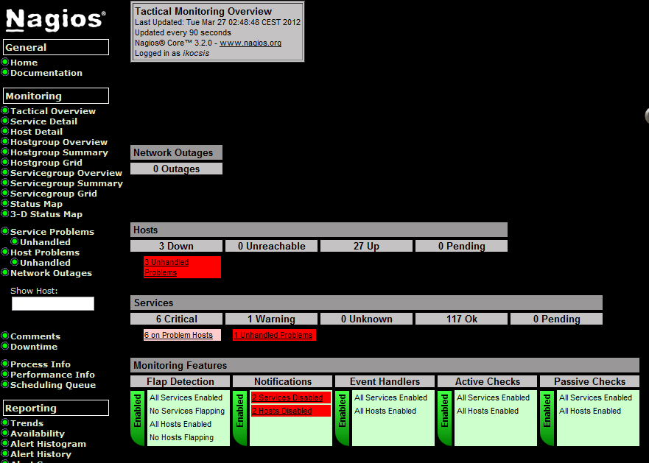
Nagios: tactical overview

Slide 40
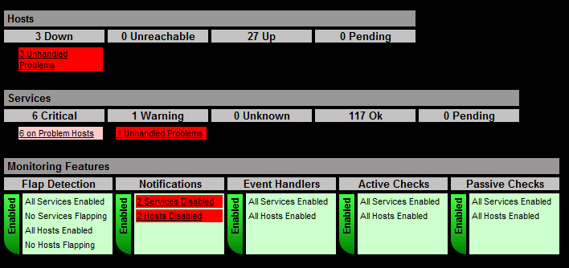
Nagios: tactical overview

Slide 41
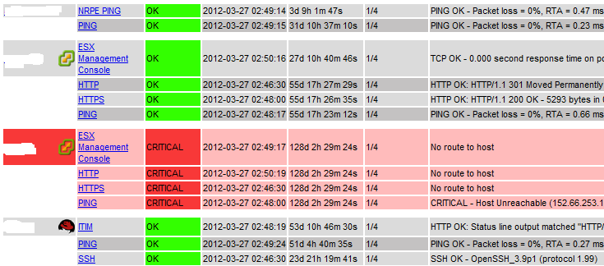
Nagios: service detail

Slide 42
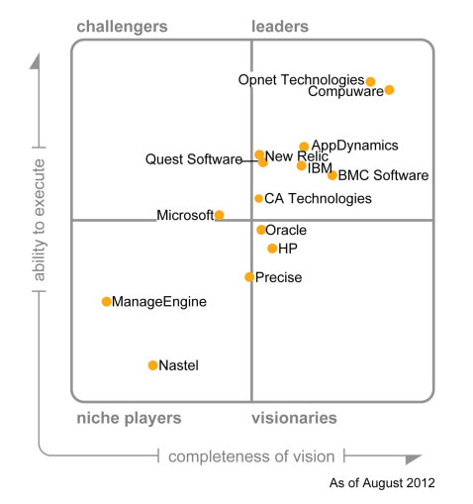
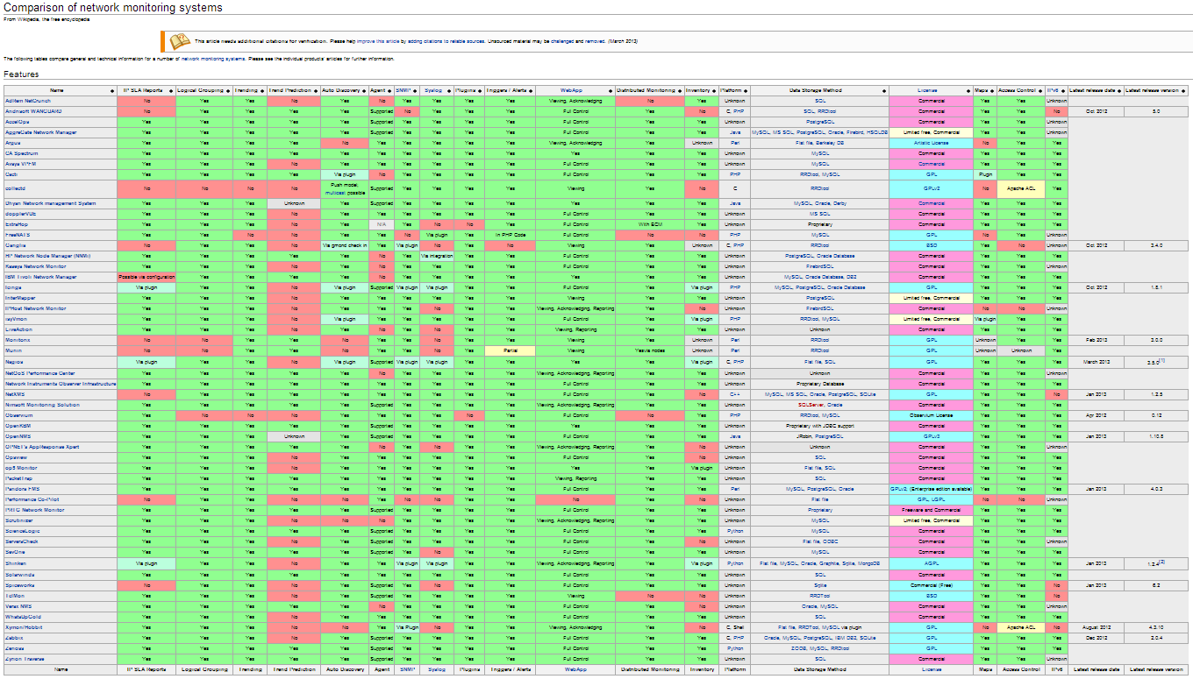
Egyéb megoldások?

Slide 43
Adatgyűjtéstől a diagnosztikáig: szondázás

Slide 44
Káosz
✓
✓
✓
✓
✓
✓
✓
Túl lassú az email!
✓
Huh, sikerült helyrerakni…
✓
…
✓
✓

Slide 45
Diagnosztika
Nem megy a webkiszolgáló. De miért nem?
Megfelelő megfigyelések kellenek
Adott hibahatás okának felderítéséhez mit figyeljünk?
Pl. egy ESX hoszt több száz valósidejű metrikát definiál magán + VM-ek metrikái
Egy operációs rendszer még bonyolultabb lehet
Hogyan következtessünk a hibaokra?

Slide 46
Diagnosztika
Hibaok-detektálás (fault detection): van-e hibahatást (failure) okozó jelenség a rendszerben
Hibaok-lokalizáció (fault localization): a hibahatást kiváltó pontos hibaokok meghatározása
Szondázás: olyan teszttranzakció, melynek kimenetele több komponens állapotától is függhet
Gondoljuk végig: VM-ben futó Apache-re wget távolról
I. Rish et al. (2005). Adaptive diagnosis in distributed systems. IEEE transactions on neural networks, 16(5), 1088-1109.

Slide 47
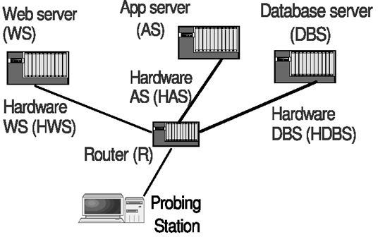
Függőségek

Slide 48
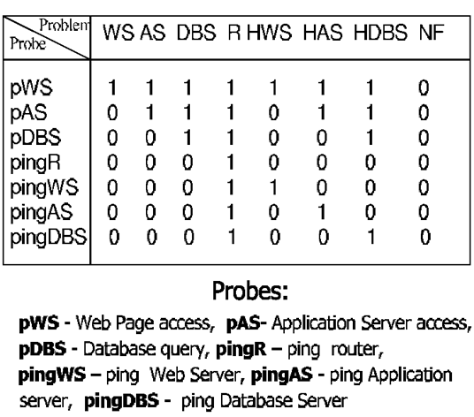
(Kiterjesztett) függőségi mátrix
Egyszeres hibaok-feltételezésnél a hibaaktivációs kombinációk
Szonda futásának eredménye
!!! Implicit tudás:
topológia-modell
Szolgáltatás-függőségi modell
(Egyszerű) hiba(terjedési) modell

Slide 49
Detektálás/lokalizálás
Minimális hibadetektáló szondahalmaz választása?

Slide 50
Detektálás/lokalizálás
 | WS | AS | DBS | R | HWS | HAS | HDBS | NF
pWS | 1 | 1 | 1 | 1 | 1 | 1 | 1 | 0
pAS | 0 | 1 | 1 | 1 | 0 | 1 | 1 | 0
pDBS | 0 | 0 | 1 | 1 | 0 | 0 | 1 | 0
pingR | 0 | 0 | 0 | 1 | 0 | 0 | 0 | 0
pingWS | 0 | 0 | 0 | 1 | 1 | 0 | 0 | 0
pingAS | 0 | 0 | 0 | 1 | 0 | 1 | 0 | 0
pingDBS | 0 | 0 | 0 | 1 | 0 | 0 | 1 | 0

Slide 51
Detektálás/lokalizálás
 | WS | AS | DBS | R | HWS | HAS | HDBS | NF
pWS | 1 | 1 | 1 | 1 | 1 | 1 | 1 | 0
pAS | 0 | 1 | 1 | 1 | 0 | 1 | 1 | 0
pDBS | 0 | 0 | 1 | 1 | 0 | 0 | 1 | 0
pingR | 0 | 0 | 0 | 1 | 0 | 0 | 0 | 0
pingWS | 0 | 0 | 0 | 1 | 1 | 0 | 0 | 0
pingAS | 0 | 0 | 0 | 1 | 0 | 1 | 0 | 0
pingDBS | 0 | 0 | 0 | 1 | 0 | 0 | 1 | 0

Slide 52
Detektálás/lokalizálás
Minimális hibadetektáló szondahalmaz választása?
Az a minimális szondahalmaz, amire minden oszlopösszeg > 0
NP-nehéz ☹
== minimális halmazfedés („minimum set cover”)
De: igen jó heurisztikák

Slide 53
Detektálás/lokalizálás
Minimális hibalokalizáló szondahalmaz választása?

Slide 54
Detektálás/lokalizálás
 | WS | AS | DBS | R | HWS | HAS | HDBS | NF
pWS | 1 | 1 | 1 | 1 | 1 | 1 | 1 | 0
pAS | 0 | 1 | 1 | 1 | 0 | 1 | 1 | 0
pDBS | 0 | 0 | 1 | 1 | 0 | 0 | 1 | 0
pingR | 0 | 0 | 0 | 1 | 0 | 0 | 0 | 0
pingWS | 0 | 0 | 0 | 1 | 1 | 0 | 0 | 0
pingAS | 0 | 0 | 0 | 1 | 0 | 1 | 0 | 0
pingDBS | 0 | 0 | 0 | 1 | 0 | 0 | 1 | 0

Slide 55
Detektálás/lokalizálás
 | WS | AS | DBS | R | HWS | HAS | HDBS | NF
pWS | 1 | 1 | 1 | 1 | 1 | 1 | 1 | 0
pAS | 0 | 1 | 1 | 1 | 0 | 1 | 1 | 0
pDBS | 0 | 0 | 1 | 1 | 0 | 0 | 1 | 0
pingR | 0 | 0 | 0 | 1 | 0 | 0 | 0 | 0
pingWS | 0 | 0 | 0 | 1 | 1 | 0 | 0 | 0
pingAS | 0 | 0 | 0 | 1 | 0 | 1 | 0 | 0
pingDBS | 0 | 0 | 0 | 1 | 0 | 0 | 1 | 0

Slide 56
Detektálás/lokalizálás
 | WS | AS | DBS | R | HWS | HAS | HDBS | NF
pWS | 1 | 1 | 1 | 1 | 1 | 1 | 1 | 0
pAS | 0 | 1 | 1 | 1 | 0 | 1 | 1 | 0
pDBS | 0 | 0 | 1 | 1 | 0 | 0 | 1 | 0
pingR | 0 | 0 | 0 | 1 | 0 | 0 | 0 | 0
pingWS | 0 | 0 | 0 | 1 | 1 | 0 | 0 | 0
pingAS | 0 | 0 | 0 | 1 | 0 | 1 | 0 | 0
pingDBS | 0 | 0 | 0 | 1 | 0 | 0 | 1 | 0

Slide 57
Detektálás/lokalizálás
 | WS | AS | DBS | R | HWS | HAS | HDBS | NF
pWS | 1 | 1 | 1 | 1 | 1 | 1 | 1 | 0
pAS | 0 | 1 | 1 | 1 | 0 | 1 | 1 | 0
pDBS | 0 | 0 | 1 | 1 | 0 | 0 | 1 | 0
pingR | 0 | 0 | 0 | 1 | 0 | 0 | 0 | 0
pingWS | 0 | 0 | 0 | 1 | 1 | 0 | 0 | 0
pingAS | 0 | 0 | 0 | 1 | 0 | 1 | 0 | 0
pingDBS | 0 | 0 | 0 | 1 | 0 | 0 | 1 | 0

Slide 58
Detektálás/lokalizálás
 | WS | AS | DBS | R | HWS | HAS | HDBS | NF
pWS | 1 | 1 | 1 | 1 | 1 | 1 | 1 | 0
pAS | 0 | 1 | 1 | 1 | 0 | 1 | 1 | 0
pDBS | 0 | 0 | 1 | 1 | 0 | 0 | 1 | 0
pingR | 0 | 0 | 0 | 1 | 0 | 0 | 0 | 0
pingWS | 0 | 0 | 0 | 1 | 1 | 0 | 0 | 0
pingAS | 0 | 0 | 0 | 1 | 0 | 1 | 0 | 0
pingDBS | 0 | 0 | 0 | 1 | 0 | 0 | 1 | 0

Slide 59
Detektálás/lokalizálás
 | WS | AS | DBS | R | HWS | HAS | HDBS | NF
pWS | 1 | 1 | 1 | 1 | 1 | 1 | 1 | 0
pAS | 0 | 1 | 1 | 1 | 0 | 1 | 1 | 0
pDBS | 0 | 0 | 1 | 1 | 0 | 0 | 1 | 0
pingR | 0 | 0 | 0 | 1 | 0 | 0 | 0 | 0
pingWS | 0 | 0 | 0 | 1 | 1 | 0 | 0 | 0
pingAS | 0 | 0 | 0 | 1 | 0 | 1 | 0 | 0
pingDBS | 0 | 0 | 0 | 1 | 0 | 0 | 1 | 0

Slide 60
Detektálás/lokalizálás
 | WS | AS | DBS | R | HWS | HAS | HDBS | NF
pWS | 1 | 1 | 1 | 1 | 1 | 1 | 1 | 0
pAS | 0 | 1 | 1 | 1 | 0 | 1 | 1 | 0
pDBS | 0 | 0 | 1 | 1 | 0 | 0 | 1 | 0
pingR | 0 | 0 | 0 | 1 | 0 | 0 | 0 | 0
pingWS | 0 | 0 | 0 | 1 | 1 | 0 | 0 | 0
pingAS | 0 | 0 | 0 | 1 | 0 | 1 | 0 | 0
pingDBS | 0 | 0 | 0 | 1 | 0 | 0 | 1 | 0

Slide 61
Detektálás/lokalizálás
 | WS | AS | DBS | R | HWS | HAS | HDBS | NF
pWS | 1 | 1 | 1 | 1 | 1 | 1 | 1 | 0
pAS | 0 | 1 | 1 | 1 | 0 | 1 | 1 | 0
pDBS | 0 | 0 | 1 | 1 | 0 | 0 | 1 | 0
pingR | 0 | 0 | 0 | 1 | 0 | 0 | 0 | 0
pingWS | 0 | 0 | 0 | 1 | 1 | 0 | 0 | 0
pingAS | 0 | 0 | 0 | 1 | 0 | 1 | 0 | 0
pingDBS | 0 | 0 | 0 | 1 | 0 | 0 | 1 | 0
Figyelem: ehhez kell az egyszeres hibaok feltételezés!

Slide 62
Detektálás/lokalizálás
Minimális hibalokalizáló szondahalmaz választása?
Az a minimális szondahalmaz, ahol minden hibaok-párt meg tudunk még különböztetni → páronként különböző oszlopok
NP-nehéz ☹
Szintén jó heurisztikák

Slide 63
Historikus adatok gyűjtése

Slide 64
Historikus adatgyűjtés
De jó lenne, ha…
Visszamenőleg látnánk, hogy mi történt
Látnánk a tendenciákat
Következtetéseket vonhatnánk le. Pl.:
Mi van túlterhelve, mi nincs kihasználva (bővítés tervezése)
Hogy néz ki, amikor 500 hallgató megrohanja a szervert ☺
Mennyi idő alatt sülnek meg a gépek, ha leáll a klímaberendezés (katasztrófa elhárítási terv)
Nem kezdett-e el valami elfogyni/elhasználódni, amit majd cserélni, pótolni kéne? (Proaktív beavatkozás) Pl. szabad tárhely, UPS akkumulátorok, merevlemezek, nyomtató toner stb.

Slide 65
Historikus adatgyűjtés
Megoldás
Periodikusan (mondjuk percenként mintavételezve) tároljuk el a mért értékeket
Mi ezzel a baj?
Számoljunk utána: belefulladunk az adathalmazba
Biztos, hogy tudni akarjuk, hogy pontosan mi történt 1 éve 5 hónapja, 13 napja, 8 óra 13 perce?
Attól függ:
Trend megállapításhoz: ilyen pontosan nem, de azért hozzávetőlegesen igen
Konkrét esemény dokumentálásához: kell a nagy pontosság
Van, amihez ez is kevés...

Slide 66
Historikus adatgyűjtés
Aggregáció
„Adattárházas” fogalom
Több adatot vonunk össze egyetlen értékbe (felbontás rontás, pl. átlagolással)
Mit veszítünk vele?
Konkrét, rövid események lefutása
Börsztösség
Mit lehet tenni ellene?
külön archiválni kell az „érdekes” részeket -> eseménykorreláció
Összevont MIN/MAX/AVG értéket tárolni
24 órás idősor
Mintavételi periódus: 1min
Összesen: 1440 érték
60 napos idősor
Mintavételi periódus: 1 óra
Összesen: 1440 érték
4 éves idősor (kb.)
Mintavételi periódus: 1 nap
Összesen: 1440 érték

Slide 67
Kitekintés: adatfelderítés és monitorozási konfiguráció tervezése

Slide 68
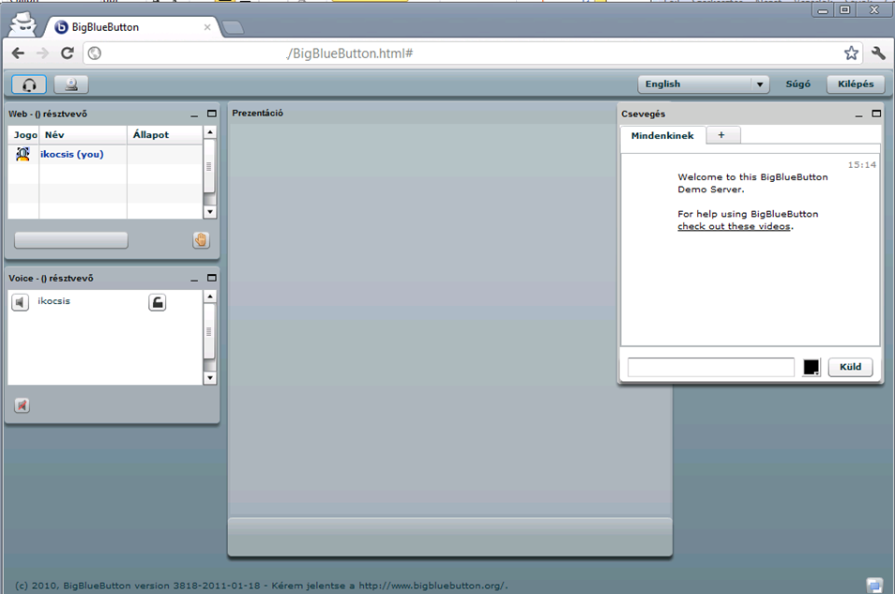
BigBlueButton

Slide 69
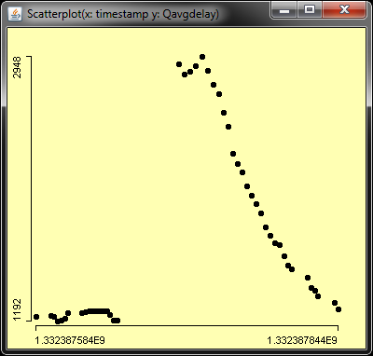
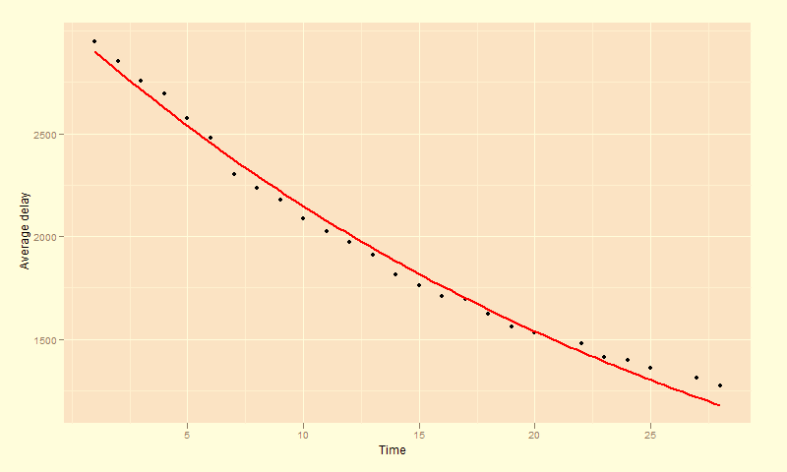
Rövid tranziens – hosszú kicsengés
Alacsony felh.szám
$X$: idő
$Y$: átlagos késleltetés
Tranziens CPU-túlterhelés
Exponenciális függvény – hibatárolási jelenség!

Slide 70
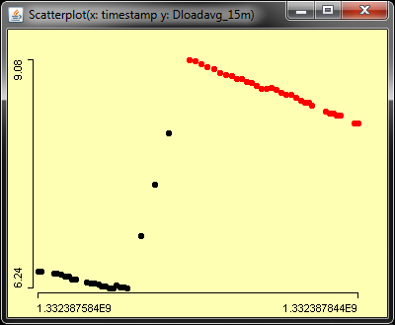
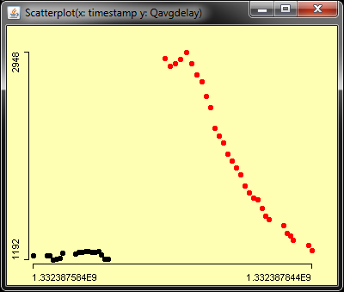
Erőforrásmetrikákkal korreláció
$X$: idő
$Y$: dstat load_avg_15min
$X$: tidő
$Y$: átlagos késleltetés
Dstat metrika és QoS korrelációja: 0.94

Slide 71
Metrikák
dstat: Linux monitorozó eszköz
CPU, disk, paging, load, memory, network, processes, IO, swap, ...
Unix load
„load number”: CPU-ra váró vagy azt használó folyamatok (ready queue/run queue)
1/5/15 perces metrika: exponenciálisan súlyozott csúszóablakos átlag

Slide 72
Megfigyeléstől a menedzselésig
Vizuális analízis +
MI dimenzióredukció / változószelekció
Nade miket mérjünk?
dstat –Tcdglmnprsy: önmagában több tucat metrika
Milyen felbontással?
Mi a diagnosztikai logika?
Mi a cél?
Post-mortem analízis?
Hibaok-megelőzés?
Detektálás adott időablakon belül?
Proaktív javítás?
Méréstechnika és méréselmélet
Inkább futásidejű, mint historikus
Inkább futásidejű, mint historikus

